Slide 3
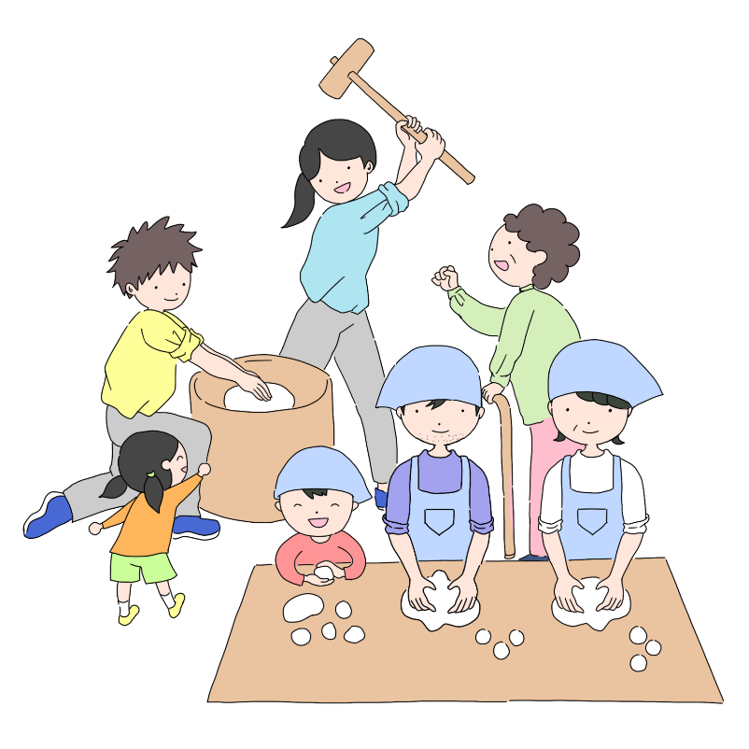
はじめに
Notes:
【ねらい】
・性別にとらわれず、お互いを思いやり、個人の多様性を認め合う気持ちを育む「男女共同参画社会」の重要性について理解する。
・男女共同参画社会を実現するためには、児童生徒自身の意識や、それを行動に結びつける力が重要だということを理解する。
【留意点】
・男女共同参画社会基本法では「男女共同参画社会の形成」を「男女が、社会の対等な構成員として、自らの意思によって社会のあらゆる分野における活動に参画する機会が確保され、もって男女が均等に政治的、経済的、社会的及び文化的利益を享受することができ、かつ、共に責任を担うべき社会を形成することをいう」と定義している。

Slide 4
Notes:
【ねらい】
・「参画」とは「参加」と異なり、意思決定のプロセスに関わっていくことであることを理解する。
・男女共同参画社会とは、男女が、ともに、政治、経済、地域等あらゆる場における方針の立案・決定のプロセスに関わる機会を確保されている社会であることを理解する。
・組織の中で、マイノリティと言われる人でもその構成割合が3割を超えると意思決定に影響を及ぼすことができるという「黄金の3割」理論について知る。
【留意点】
「黄金の3割理論」とは、ハーバード大学の社会学者、ロザベス・モス・カンターが1977年に提唱した理論であり、組織のなかでマイノリティの割合が３割となったときに、組織の意思決定に影響力をもつようになるというものである。

Slide 5
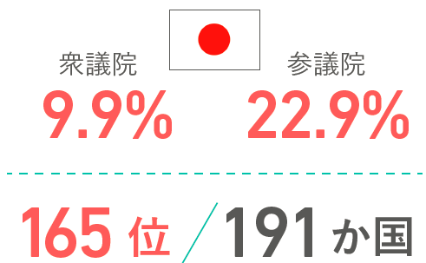
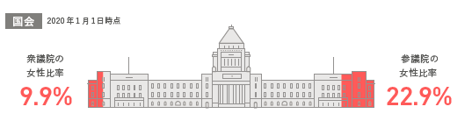
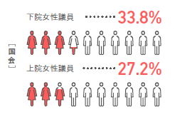
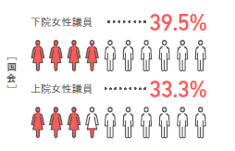
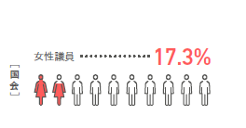
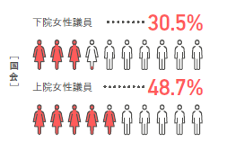
2020年１月１日時点
イギリス
フランス
オーストラリア
（出典：内閣府 諸外国における政治分野の男女共同参画のための取組）
Notes:
【ねらい】
・国会（衆議院・参議院）における女性の参画状況が進んでいないことを知る。
・各国の女性議員比率と比較して、日本の女性議員の比率・ランキングが低い状況にあることを理解する。
【留意点】
・平成30年に「政治分野の男女共同参画の推進に関する法律」が施行され、国会や地方議会の選挙において男女の候補者数の均等をめざす取組が進められているが、政治分野への女性の参画は十分に進んでいない。

Slide 6
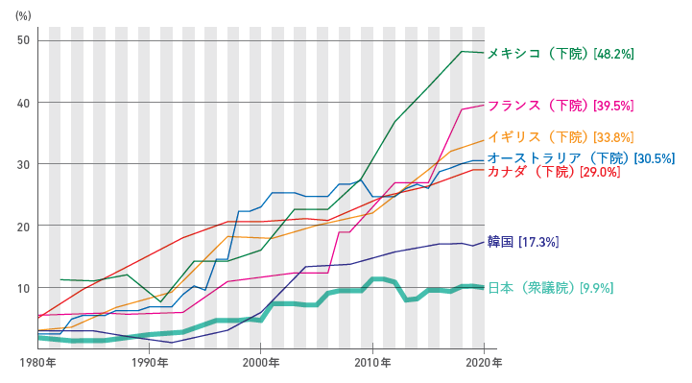
（出典：内閣府 諸外国における政治分野の男女共同参画のための取組）
Notes:
【ねらい】
・日本における女性議員割合の過去40年間の推移を見て、長期的には増加傾向で推移 しているが、過去数年はほぼ横ばいであることを理解する。
・主要国との比較では、国際社会の推進状況と比較すると、日本の女性議員割合の増加幅は小さく、政治分野における参画の状況は非常に遅れたものとなっていることを知る。

Slide 7
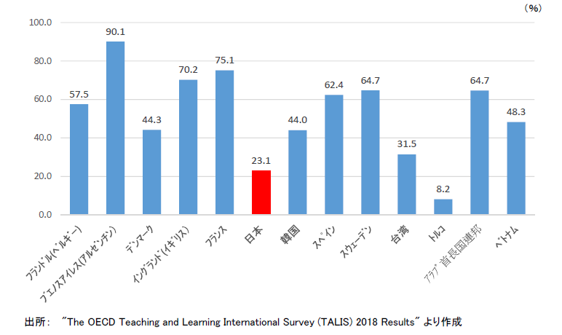
Notes:
【ねらい】
・児童生徒にとって、身近な存在である小学校の校長先生の女性割合が、諸外国と比較して低い状況にあることを知る。
・グラフを見て気づいたこと、女性校長の割合が諸外国と比較して低い理由などについて考える。
【留意点】
・教員全体の女性割合に比べて、管理職に占める女性割合は低い状況にある。
・校長に占める女性割合は特に低く、校種別に管理職の女性割合をみると、小学校と特別支援学校では、教員に占める女性割合が約6割であるのに対して、校長職に占める女性割合は約2～3割。中学校と高校では、教員に占める女性割合はそれぞれ4割と3割を超えるのに対して、校長職に占める女性割合は1割強であり、校種が上がるにつれ、校長職に占める女性割合が低くなっている。（令和5年度文部科学省「学校基本調査」）

Slide 8
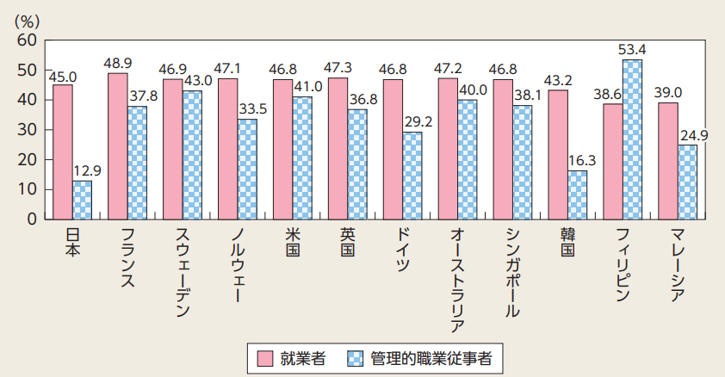
出典：男女共同参画白書 令和５年版
Notes:
【ねらい】
・日本の就業者に占める女性割合、そのうち管理職として働く女性割合について知る。
・日本の状況と各国の状況を比較し、日本の企業における女性の管理職比率の低さを知り、なぜ、そのような状況になっているのか、その原因や背景について考える。
【留意点】
・1985年に男女雇用機会均等法が公布され、以来、女性の就業率は増加してきたものの、女性の管理職比率はいまだ2割に達しておらず、諸外国と比較して低調な状況にある。
・その背景として、女性の家事育児等の負担割合が大きいこと、長時間労働や転勤を当然とするような労働慣行、根強く残る固定的性別役割分担意識など様々な要因が挙げられる。
・少子高齢化で労働人口が減少する中、女性の活躍促進に向け、雇用の「量」を増やすだけでなく、管理職への登用など、雇用の「質」の向上に向けた取組が求められている。

Slide 9
１ | アイスランド | 0.912
２ | ノルウェー | ０.879
３ | フィンランド | 0.863
４ | ニュージーランド | ０．８56
５ | スウェーデン | ０．８15
…
１5 | イギリス | ０．792
…
26 | オーストラリア | ０．778
…
43 | アメリカ | ０．748
…
１０5 |  | ０．680
…
１２5 |  | ０．647
（出典：世界経済フォーラム「WEF_GGGR」2023年）
9
Notes:
【ねらい】
・「世界経済フォーラム」が実施した「ジェンダーギャップ指数」調査によると、世界146カ国中、日本は125位となっていることを知る。
・総合スコアで、上位国のスコアと日本のスコアが大きく開いていることを知る。
【留意点】
・ジェンダー・ギャップ指数（男女格差指数）は、非営利団体の世界経済フォーラムが2006年より公表しているレポート Global Gender Gap Report（『世界男女格差レポート』）にて公表されている。
・「政治」「経済」「教育」「健康」の4つの分野における各国の男女間の不均衡を示す指標で、スコアはランキングの形で示される。
・調査を開始した2006年の日本の順位は、115か国中80位
･･･ ･･･
2020年 153か国中121位
2021年 156か国中120位
2022年 146か国中116位
2023年 146か国中125位
と、依然として低調な状況が続いている。
・2023年においては、2006年の公表開始以来、最低順位であった。
・日本でもジェンダーギャップ縮小に向けた取組みを行っているが、諸外国のジェンダー平等に向けた取組のスピードは速く、日本は大きく差を広げられている状況である。

Slide 10
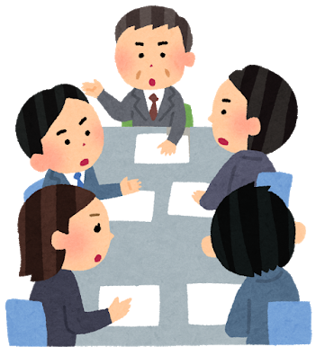
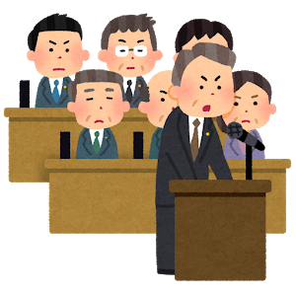
10
Notes:
【ねらい】
・ジェンダーギャップ指数の分野ごとの順位を見て、「政治」「経済」の分野の順位が特に低いことが、日本のジェンダーギャップ指数の順位を下げている理由であることを理解する。
・会社での会議風景のイラストを見て、女性の割合が低いこと、上司が男性であることなどに気づく。
・議会のイラストを見て、議員（政治分野）における女性割合の低さに気づく。
【留意点】
≪ジェンダーギャップ指数の各分野ごとの状況≫
・「経済」：123位 0.561ポイント
特に男女間賃金格差、管理職比率の低さが原因で、低い順位となった。
・「教育」：47位 0.997ポイント
2022年は１位。2023年は前回データがなかった高等教育就学率の男女比が加わったことでスコアと順位を落とした。
・「健康」：59位 0.973ポイント
女性の平均寿命が男性を上回っているなどの影響で59位となった。
・「政治」：138位 0.057ポイント
議員に占める女性割合の少なさ、過去に女性首相がいなかったことにより低い順位となった。

Slide 11
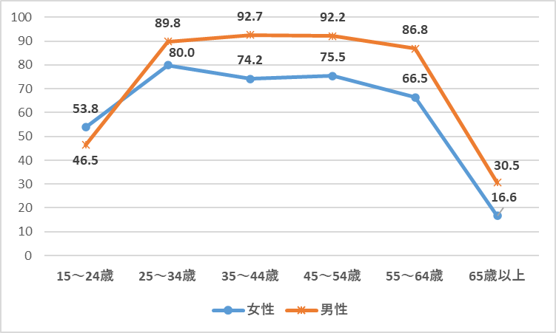
（%）
（%）
100 | 76.1
出典：「賃金構造基本統計調査」令和4年
労働力調査令和４年平均（大阪府）
年齢階級別就業率
Notes:
【ねらい】
・女性の就業率は、出産・子育て期に低下し、その後、回復するM字カーブを描いていることを知り、その理由について考える。
・働く場における男女の賃金格差があることを知り、その理由について考える。
【留意点 】
・女性の就業率が、出産・子育て期に低下するM字カーブの谷は緩やかになっているものの、完全に解消されてはいない。
・企業における男女間の賃金格差の原因として、女性の非正規比率の高さ、平均勤続年数の違い等が指摘されている。

Slide 12
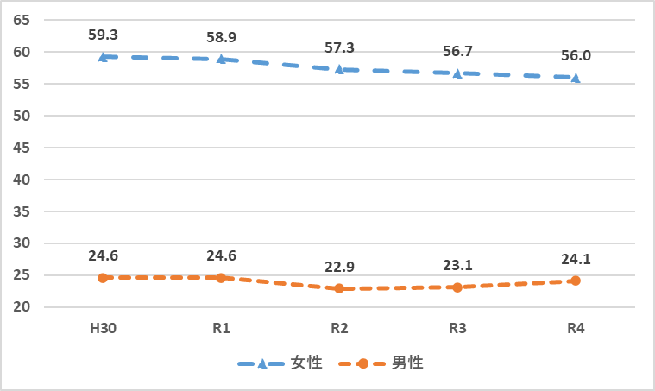
労働力調査 年平均（大阪府）
※平成30年から令和４年までの数値を集計
Notes:
【ねらい】
・女性の非正規雇用労働者の割合が、男性を大幅に上回っていることを知る。
【留意点】
・女性の非正規雇用労働者割合が男性を大幅に上回っている背景として、女性は出産・育児を理由に、いったん離職し、その後の再就職では非正規雇用に就く場合が多いことなどが挙げられる。
・女性の就業率は増加しているが、働く女性の半分以上が非正規雇用である（ただし様々な働き方があることに十分配慮する）。

Slide 13
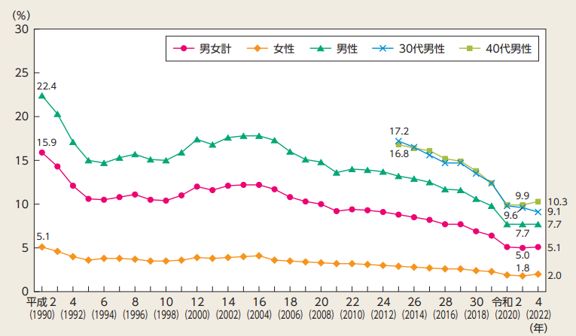
出典：男女共同参画白書 令和５年版
Notes:
【ねらい】
・一週間に60時間以上働く人の割合を年代別・性別で見ると、男性の割合が女性の割合を上回っていることを知る。
・特に子育て期にある30代、40代の男性において、女性や他の年代の男性に比べ高い水準となっていることを知る。
【留意点】
・長時間労働は男性の家事や育児、介護等への積極的な参画を困難にしている。その結果、家事や育児、介護等の負担が女性に偏り、女性の就業継続の阻害要因ともなっている。
・働く場において、恒常的な長時間労働や転勤等を当然とする働き方を見直し、個々の事情やライフステージに応じた多様で柔軟な働き方がしやすい環境整備が求められている。

Slide 14


 | どちらでも
Notes:
【ねらい】
・「男だから〇〇がよい」「女だから□□が向いている」といった性別による固定的な考え方にこだわらず、幅広く進路を選択する力と豊かな職業観を身に付ける。
・「男性の仕事」「女性の仕事」というようにみえても、殆どの仕事は「性別は関係ない仕事」であることに気づく。
・性別による思い込みや決めつけで選択の幅を狭めていないか確認する。

Slide 15
Notes:
【ねらい】
・家族の構成員が互いに協力し、共に家庭生活の担い手となることが必要であることを理解する。
・自分の家庭における性別役割分担意識について考える。
・自分も家族の一員として家の仕事を分担し、担おうとする意欲を育てることで、家庭生活面での自立ができるようになる。
【留意点】
・様々な家族・家庭のあり方があることに十分配慮する。

Slide 16
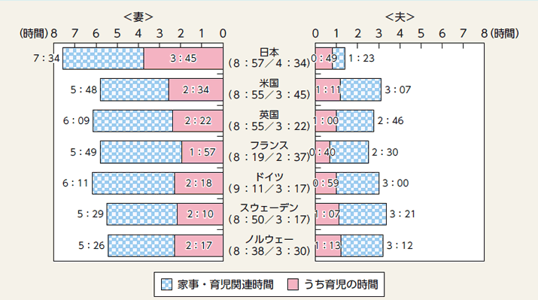
出典：男女共同参画白書 令和2年版
Notes:
【ねらい】
・諸外国と比較すると、6歳未満の子どもを持つ日本の男性の家事・育児関連時間は極めて少ないことを知る。
・対する女性の家事・育児関連時間は諸外国に比べ多いことを知る。
・日本において、男女間の家事・育児関連時間に大きな隔たりがある理由を考える。
【留意点】
・子育て期の男性の多くが、長時間労働をしている現状があることに触れ、男性の家事・育児関連時間が少ない背景には、固定的な性別役割分担意識の他に、厳しい労働環境があることへの気づきを促す。
・男性が家事、育児等に主体的に取り組むことは、女性の就業継続だけではなく、男性の家庭、地域、個人の生活等の充実につながると考えられる。そのためには、長時間労働の是正等のワーク・ライフ・バランスの推進に向けた取組が不可欠である。

Slide 17
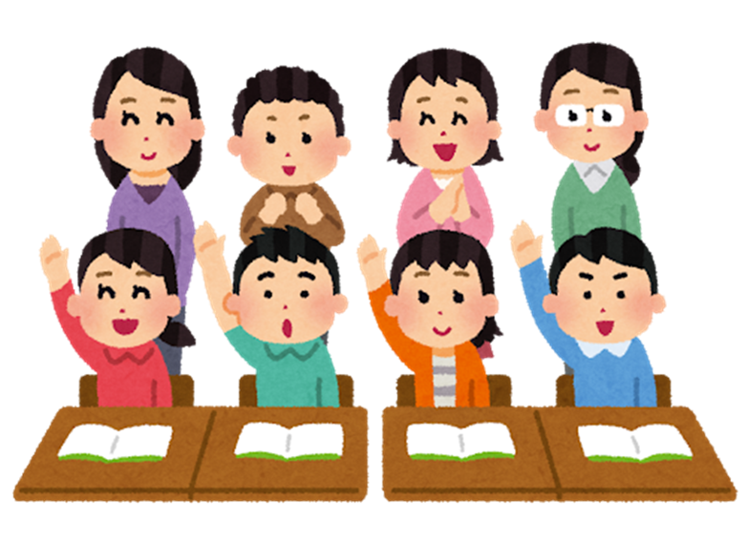
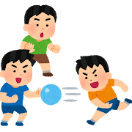

Notes:
【ねらい】
・自分の中に、「男だから」「女だから」といった性別による思いこみや、決めつけがないかどうかを考え、確かめあい、無意識のうちに根付いた偏見に気づく。
【留意点】
・「男の子は外で活発に遊ぶのが好き」「女の子は人形遊びが好き」「授業参観に行くのは母親の役割」など、性別によるイメージや役割の固定化は、一人ひとりの個性の伸長を阻む結果になることがある。

Slide 18
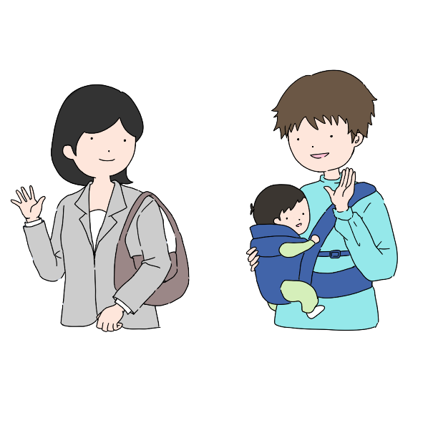
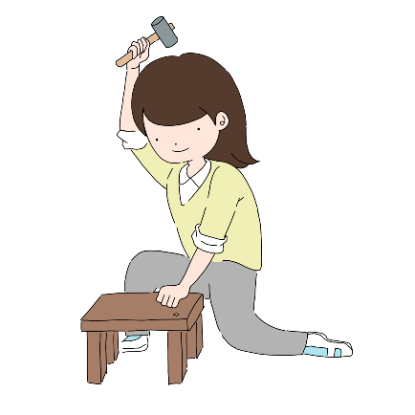
性別による固定的な役割の解消
Notes:
【ねらい】
・性別による役割の決めつけをしていないか確かめあい、性別役割分担意識に気づく。
【留意点】
・社会や家庭における男女の役割は時代とともに変化しており、男性の少ない分野、女性の少ない分野への女性、男性の参画は進みつつある。
・「男は仕事、女は家庭」、「女性は政治家や管理職に向いていない」といった決めつけは、固定的な性別役割分担意識を助長し、一人ひとりの個性や能力を発揮する機会を奪う要因になりかねないことに留意する。

Slide 19
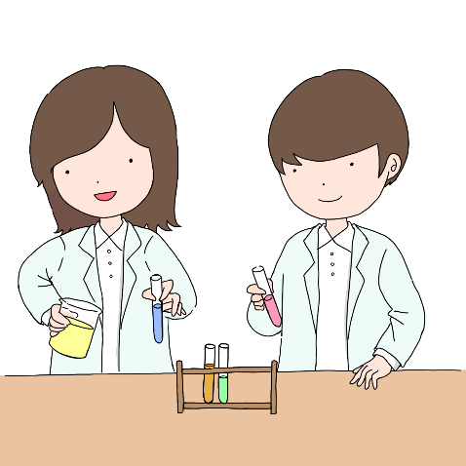
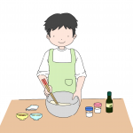


イメージの固定化の解消
こんなイメージはありませんか？
Notes:
【ねらい】
・性別によるイメージの決めつけに気づき、固定的なイメージによる「男らしさ」「女らしさ」を押し付けない大切さを理解する。
【留意点】
・女性も男性も、その服装・外見、興味・関心、生活様式などが多様化している。性格や外見、趣味などはその人の個性であり、性別によって決まるものではない。
・性別に関わらず、自分らしく生きること、一人ひとりの多様な感性を認めあい、育ちあうことの重要性を伝える。

Slide 20
20
Notes:
【ねらい】
・デートDVとは、交際相手に対する「心とからだへの暴力」であることを知る。
・暴力には、身体への暴力だけでなく、様々な種類があることを知る。
・被害に遭った場合に、信頼できる人に相談したり、学校や関係機関の相談窓口を活用するなど、適切に対応する力を身に付ける。
【留意点】
・交際相手から被害を受けている児童生徒がいる可能性があることを意識したうえで、授業を行う必要がある。
・デートDVには、身体的暴力、経済的暴力、精神的暴力、社会的暴力、性的暴力などがあり、これらの暴力が複合して起こっていることも多い。
・国の調査によると、交際相手がいる（いた）女性の約8人に1人（16.7%）、男性の約12人に1人（8.1%）が、交際相手からの暴力を受けており、デートDVは、身近に起こっている問題である（令和2年度内閣府「男女間における暴力に関する調査」）。
・このような暴力は、他の人からは被害がわかりにくく、潜在化しやすい傾向がある。また、暴力が次第にエスカレートし、被害が深刻になることがある。
≪大阪府で作成しているデートDVリーフレット≫
中学生、高校生、大学・専門学校生別のリーフレットは以下URL及びＱＲコードからアクセス可能。
https://www.pref.osaka.lg.jp/danjo/dv/detodv.html

Slide 21
Notes:
【ねらい】
・「自分のことを大切にする」「相手のことも大切にする」「暴力を認めない・許さない」この3つは、交際相手との関係においてだけでなく、自分を取り巻くすべての人や将来のパートナーとの関係においても、非常に重要であることを理解する。
・暴力に頼らず、相手との対等な関係を築くことの重要性を理解する。
【留意点】
・交際相手との間で、暴力の加害者にも被害者にもならず、お互いが対等な関係を作っていくことは、将来のパートナーへの加害/パートナーからの被害を防ぐことにつながる。

Slide 22
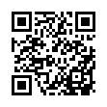
LINE
FAX
06-6607-9826
06-6607-7361
メール
sukoyaka@edu.osaka-c.ed.jp
06-6607-736２
メール
sawayaka@edu.osaka-c.ed.jp
050-3204-0404
チャット相談はこちら→
06-6632-0699

Slide 23

Notes:
【ねらい】
・SDGsがつくられた背景を理解し、どのような目標が含まれているかを知る。
・17のゴールの1つに「ジェンダー平等」が含まれており、持続可能な社会に向けて、「ジェンダー平等」が重要な目標であることを理解する。
【留意点】
・SDGsは、2015 年の国連サミットで加盟国の全会一致で採択された国際目標であり、2030年を目標年次とする。
・17のゴール・169のターゲットから構成され、地球上の「誰一人取り残さない」ことを誓っている。
・SDGsは、発展途上国のみならず、先進国自身も取り組むものであり、日本も環境の保護や子どもの貧困対策、働きやすい環境づくりなど、ゴールの達成に向けて、積極的に取り組んでいる。
・SDGsの推進には、国家、企業、NGO、市民社会など多様な主体による取組みが必要である。

Slide 24
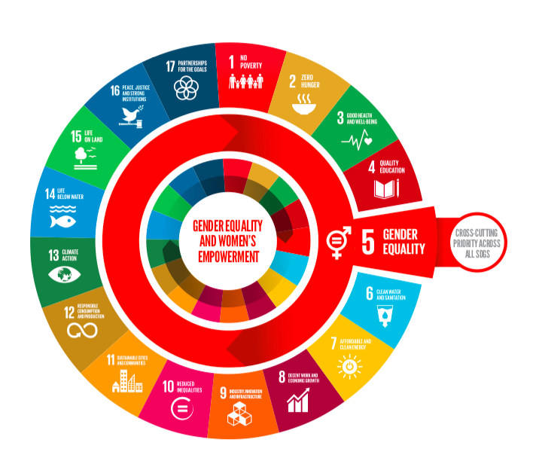
Notes:
【ねらい】
・ジェンダー平等はSDGsの17のゴールのうちの一つであるだけでなく、全てのゴールにまたがって、位置付けられていることを知る。
【留意点】
・ジェンダー平等は、SDGsの掲げる17のゴールの一つにとどまらず、全てのゴールの根幹に位置付けられている。
・国が策定したSDGs実施指針においても、2019年の改定で、ジェンダー平等は八つの優先課題の一番目に明記され、その位置づけがより強化されることとなった。

Slide 25
SDGｓのゴール
ゴール３
ゴール４
ゴール６
ゴール８
ゴール16
Notes:
【ねらい】
・SDGsの各ゴールごとに設定されているターゲットの中には、「妊産婦死亡率」や「女性の働く環境」などのジェンダー平等に関する内容が含まれていることを知る。
・ジェンダー平等は、SDGsのそれぞれのゴールにまたがって、位置付けられていることを理解する。
【留意点】
・SDGsの各ゴールは経済・社会・環境分野にまたがっているため、SDGsを推進することにより、幅広い分野にジェンダーの視点を確保し、ジェンダー平等をめざすことが可能となる。

